Slide 1


STŘEDNÍ ODBORNÁ ŠKOLA A STŘEDNÍ ODBORNÉ UČILIŠTĚ
MĚSTEC KRÁLOVÉ, T. G. MASARYKA 4
Pracovní právo

Slide 2

DIGITÁLNÍ UČEBNÍ MATERIÁL
Č.projektu : CZ.1.07/1.5.00/34.0921
Škola: Střední odborná škola a Střední odborné
učiliště Městec Králové, T.G. Masaryka 4
Kód DUMu: VY_32_INOVACE_ PR_87
Název DUMu: Neplatné rozvázání pracovního poměru
Autor: Bc. Kubálková Ludmila
Tematický okruh: Ekonomika a právo
Ročník: 2. obor Podnikání
Datum tvorby: srpen - říjen 2013
Anotace: Materiál slouží k výkladu jmenované látky
Metodický pokyn: Prezentace je určena jako výklad do hodiny i jako materiál
k samostudiu s možností využití počítačové techniky

Slide 3
Neplatné rozvázání pracovního poměru
Klíčová slova: neplatné rozvázání, náhrada mzdy

Slide 4
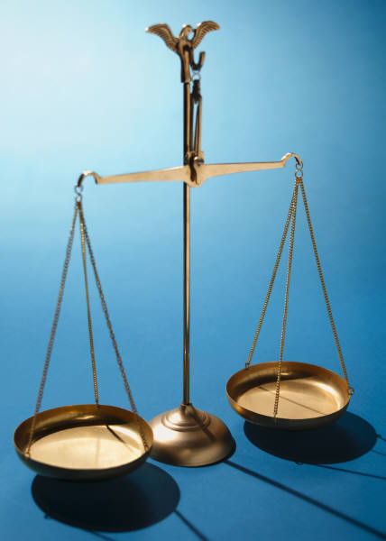
Ukončení pracovního poměru (§48-66)
- má svá pravidla, která nutno dodržet
- při jejich nedodržení může dojít k
neplatnému rozvázání
pracovního
poměru
(http://zakony.centrum.cz/zakonik-
prace/cast-2-hlava-4-dil-9)
POZOR!
K chybě může dojít jak na straně
zaměstnance, tak i na
straně zaměstnavatele

Slide 5
Příklady neplatného rozvázání pracovního poměru - zaměstnavatel:
- výpověď – nebyla písemnou formou
- zaměstnanec dostal výpověď z důvodu
neuspokojivých pracovních výsledků,
přestože nebyl nikdy písemnou formou
upozorňován, aby nedostatky odstranil
- zaměstnanec dostal výpověď v době
pracovní neschopnosti
žena dostala výpověď v době, kdy byla na
mateřské dovolené…… atd.

Slide 6

Příklady neplatného rozvázání pracovního poměru- zaměstnanec
- zaměstnanec nedal výpověď z
pracovního poměru písemnou formou
- zaměstnanec
nedodržel
výpovědní
lhůtu
…atd.

Slide 7
Následky neplatného rozvázání pracovního poměru
Chyby u zaměstnavatele – zaměstnanec se písemnou formou dovolává svého práva
– vrátí a pokračuje v pracovním poměru–
za dobu kdy nepracoval – náhrada mzdy
ve výši průměrného výdělku
- přesáhne-li doba náhrady 6 měsíců – může
soud rozhodnout o přiměřeném snížení

Slide 8
Chyba na straně zaměstnance – zaměstnavatel písemnou formou vyzval k pokračování v práci
- zaměstnanec v práci nepokračuje –
zaměstnavatel může požadovat náhradu
(náklady na nového zaměstnance, na
externí firmu, která práci vykoná…)
Náhrada požadována jen výjimečně – náklady se nesnadno prokazují.

Slide 9
Pozor!
Žaloba na neplatnost rozvázání pracovního poměru
- jen do 2 měsíců ode dne, kdy měl
pracovní poměr skončit

Slide 10
Zdroje
JAROSLAVA, Tomancová a kol. Základy práva. Boskovice: ALBERT, 2007, ISBN 80-7326-110-3.
RYSKA, Radovan; PUŠKINOVÁ, Monika. Právo pro střední školy. Praha: EDUKO, 2012, ISBN 978-80-8720-457-3.
ZLÁMAL, Jaroslav; BELLOVÁ, Jana; HALUZA, Jakub. Občanský a společenskovědní základ PRÁVO. Kralice na Hané: Computer Media s.r.o., 2011, ISBN 978-80-7402-090-2.
Microsoft Word – klipart - www.office.microsoft.com
Čerpáno: 15. 9. 2013
http://zakony.centrum.cz/zakonik-prace
http://zakony.centrum.cz/zakonik-
prace/cast-2-hlava-4-dil-9

